Slide 1
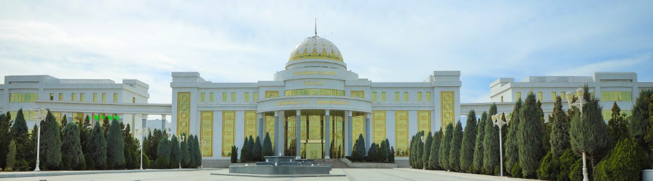


Kelleçanagyň beýni böleginiň süňkleri. Maňlaý, depe we ýeňse, pahna görnüşli we gözenekli süňkleri, olaryň gurluşy we aýratynlyklary.
MYRAT GARRYÝEW ADYNDAKY TÜRKMENISTANYŇ DÖWLET LUKMANÇYLYK UNIWERSITETI
Adam anatomiýasy, topografik anatomiýa we operatiw hirurgiýa kafedrasynyň mugallymy Y.B.Abdyýew
Adam anatomiýasy dersi

Slide 2
Talyp bilmeli:
Beýni kelleçanagyň maňlaý, depe, ýeňse, pahna görnüşli, gözenekli) süňkleriň anatomiýasyny, gurluş aýratynlyklaryny, atlandyrylyşyny bilmeli

Slide 3
Talyp başaryp bilmeli:
Beýni kelleçanagyň jübüt we täk süňklerini tapmagy we atlandyrmagy, olaryň bölüm böleklere bölnüşini, olardaky deşikleri, kanallary, joýalary tapmagy, olaryň emele gelmeleriniň ähmiýetini düşündirmegi we atlandyrmagy başarmaly

Slide 4
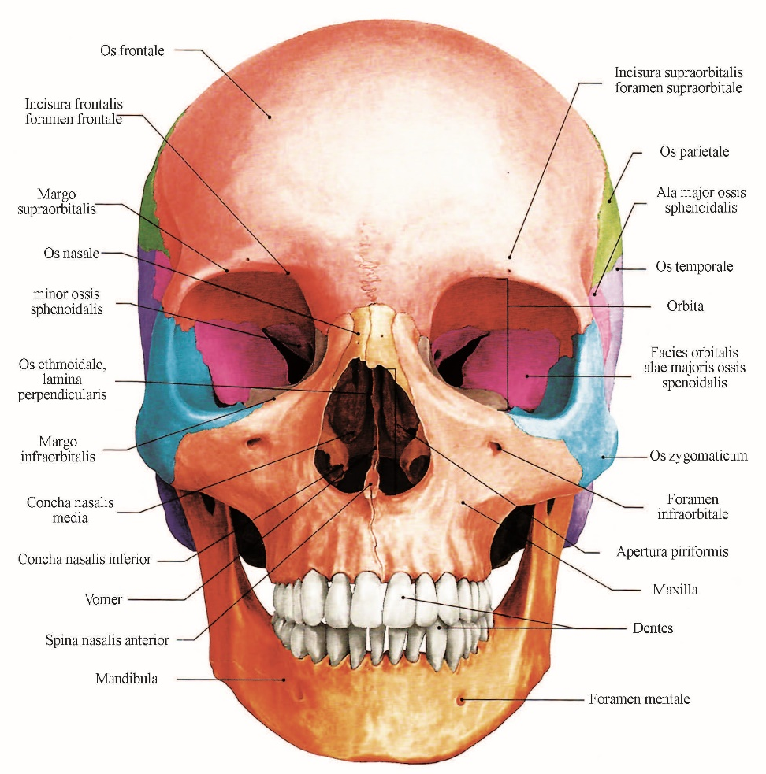
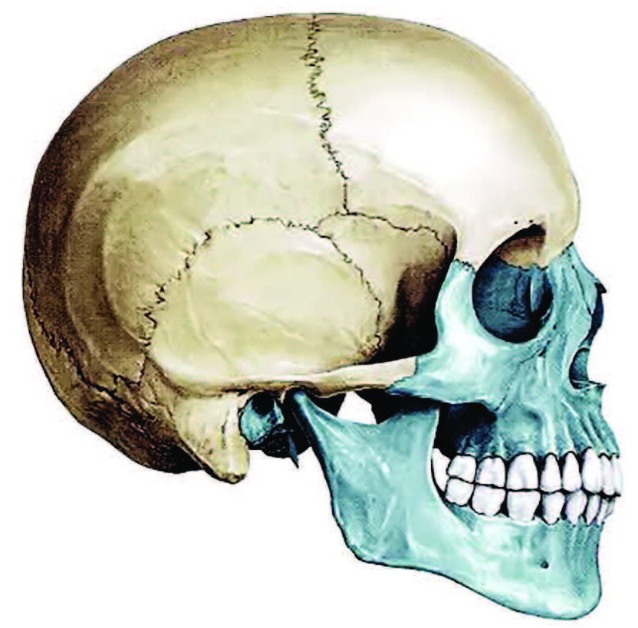
Kelleçanak
(cranium)

Slide 5
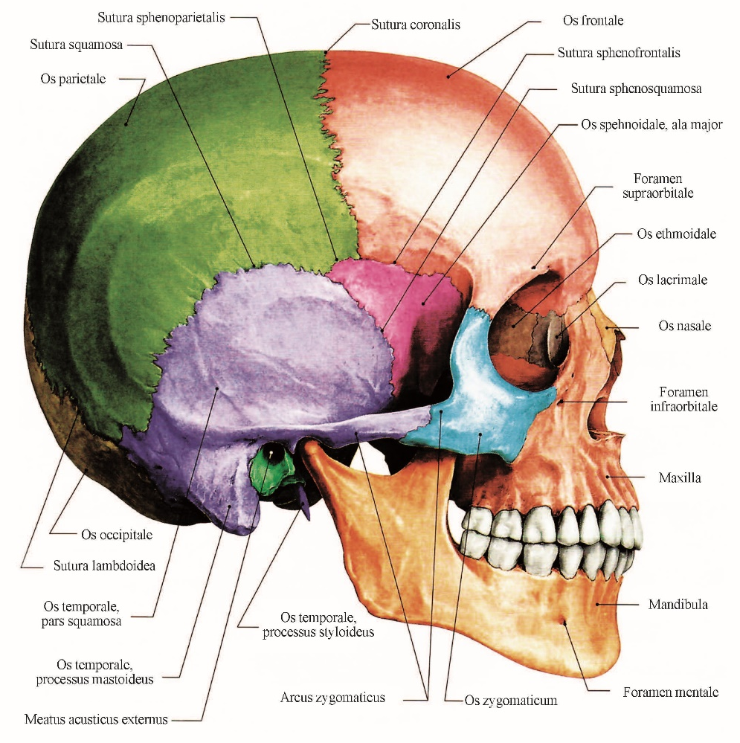
Kelleçanak
(cranium)

Slide 6
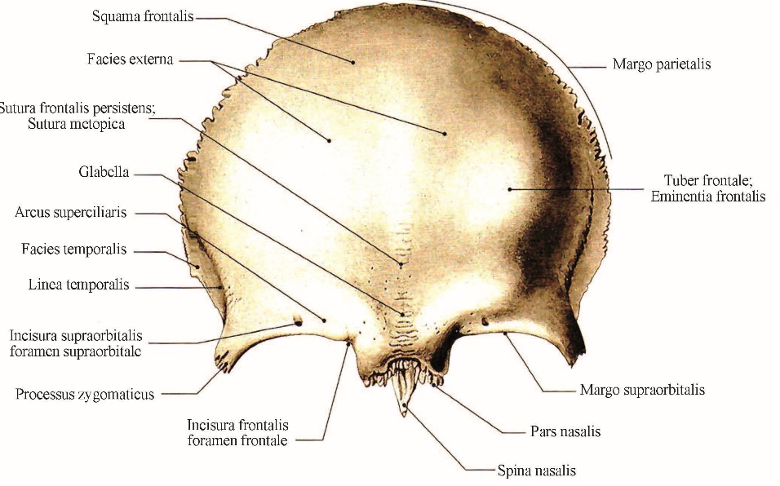
Maňlaý süňki
(os frontale)

Slide 7
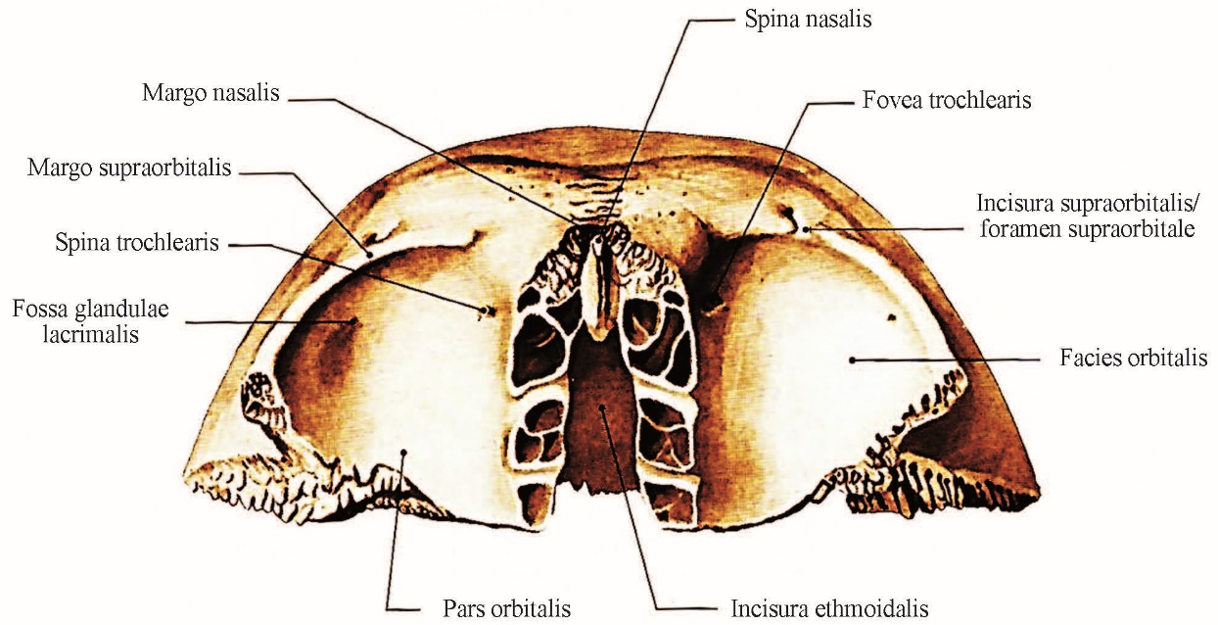

Maňlaý süňki
(os frontale)

Slide 8
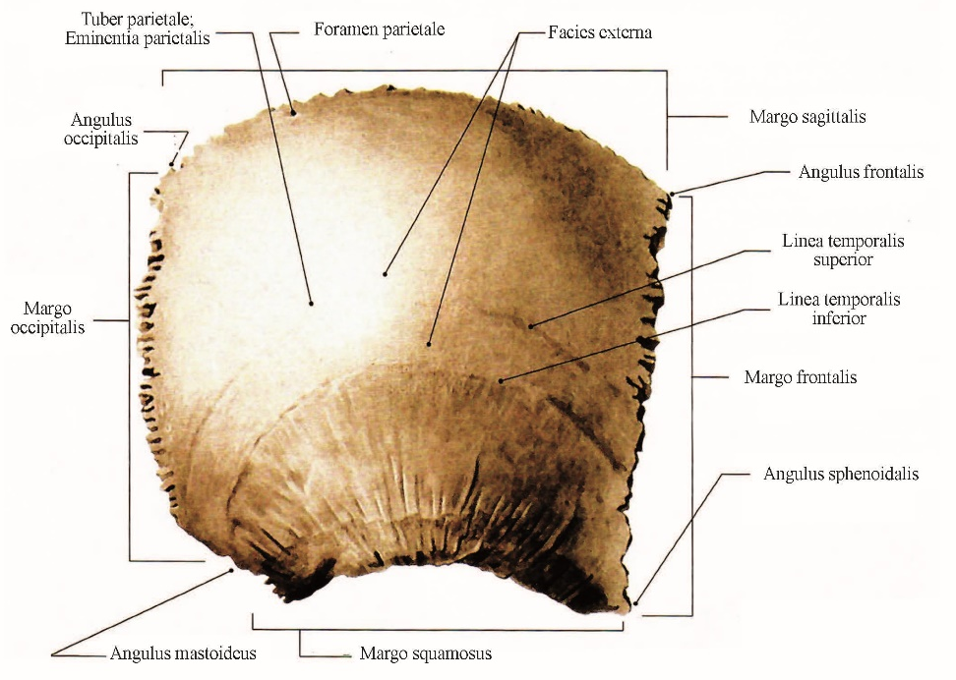
Depe süňki
(os parietale)

Slide 9
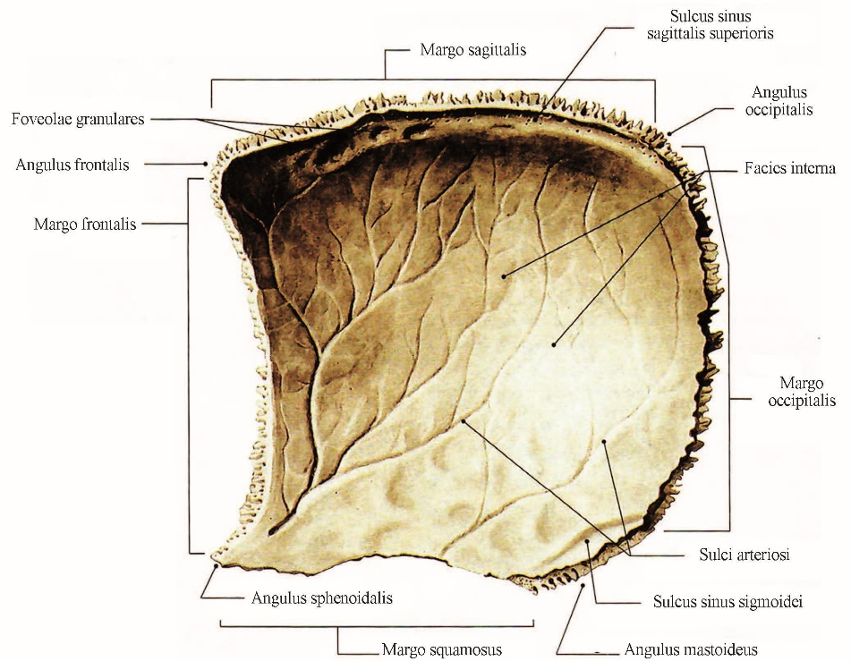
Depe süňki
(os parietale)

Slide 10
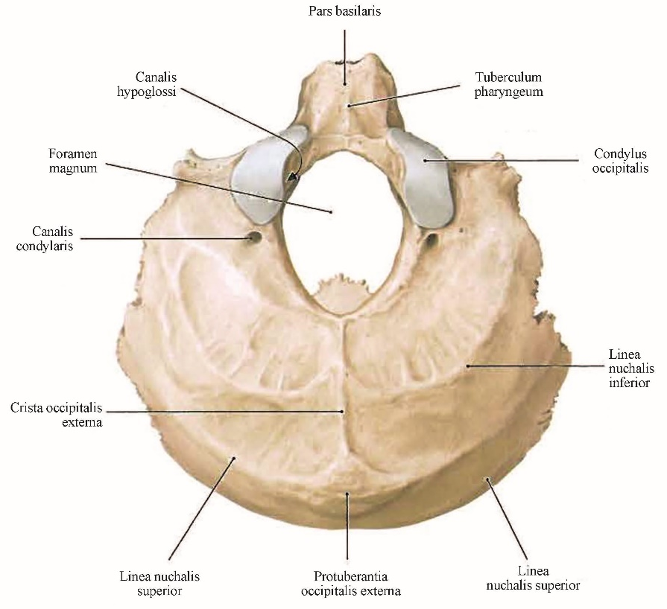
Ýeňse süňki
(os occipitale)

Slide 11
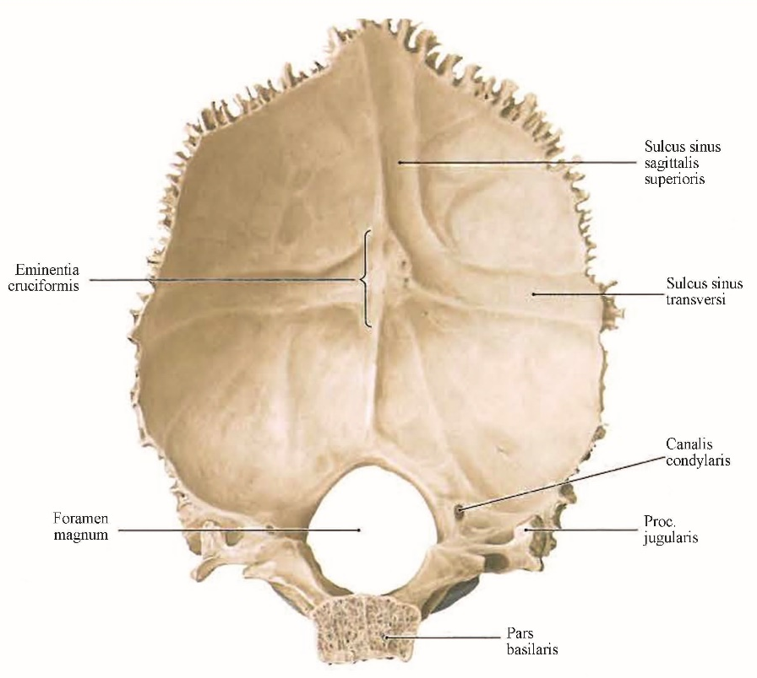
Ýeňse süňki
(os occipitale)

Slide 12
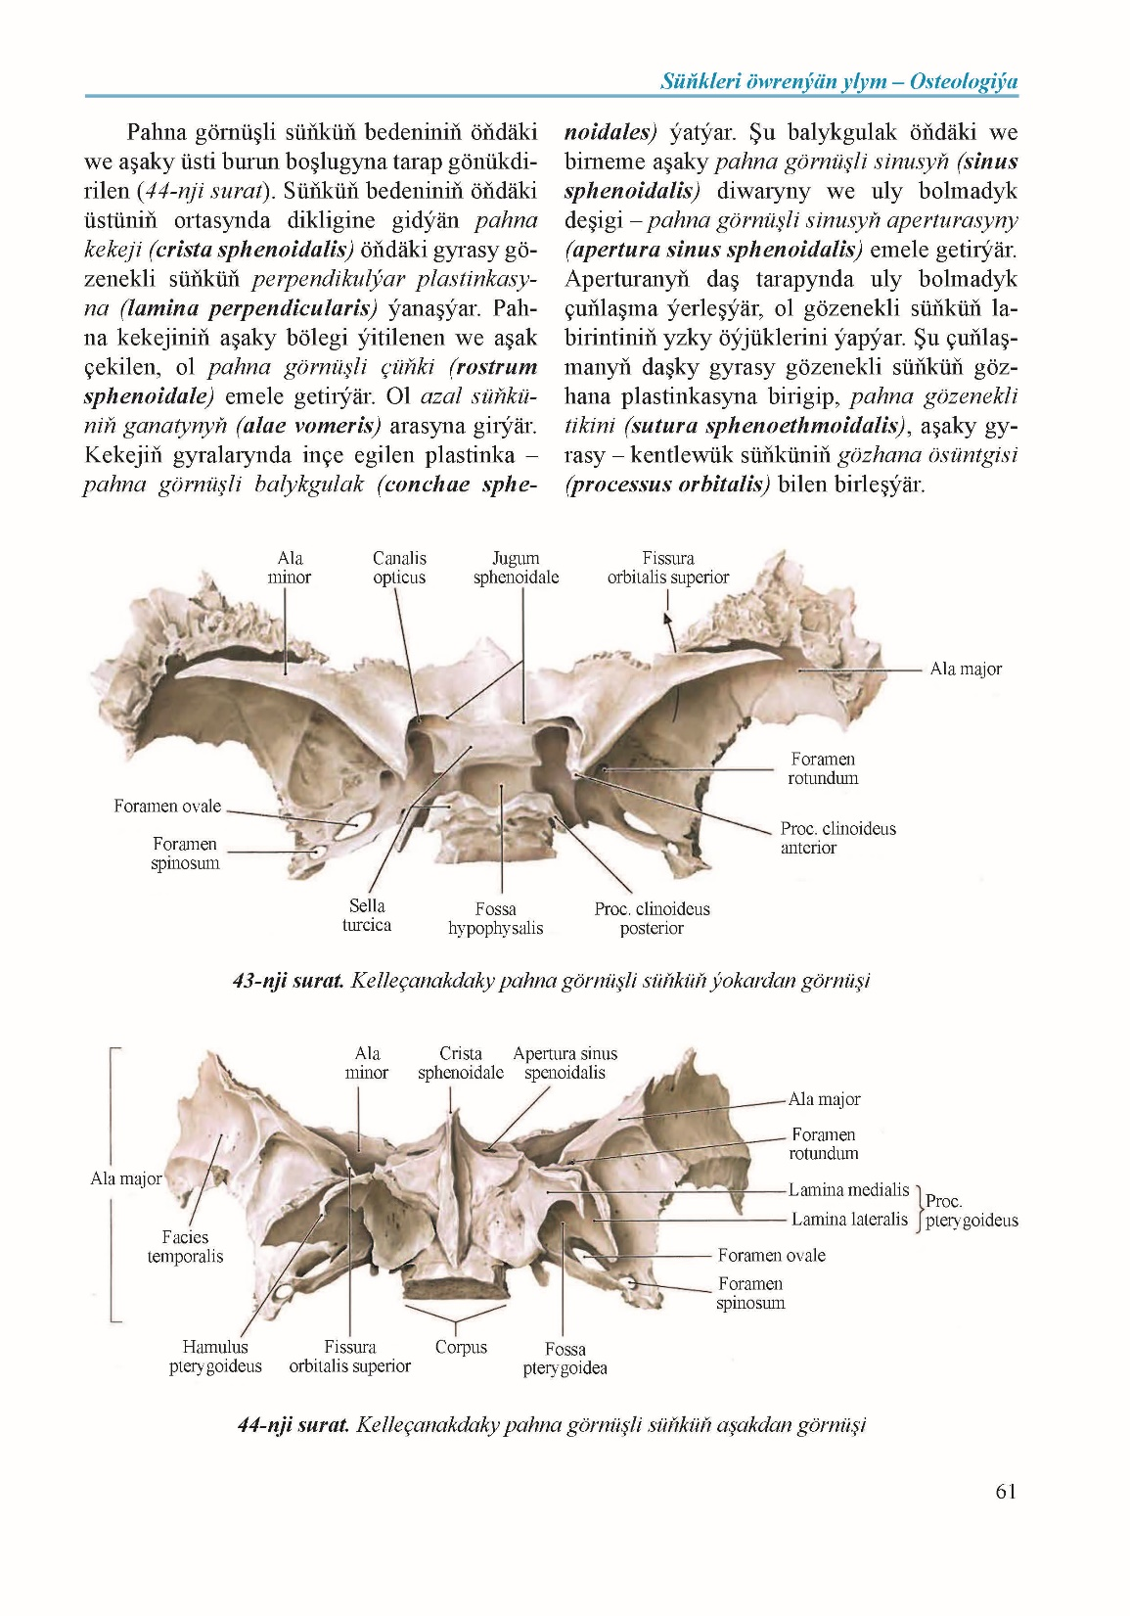
Pahna görnüşli süňk
(os sphenoidale)

Slide 13
Pahna görnüşli süňk
(os sphenoidale)

Slide 14
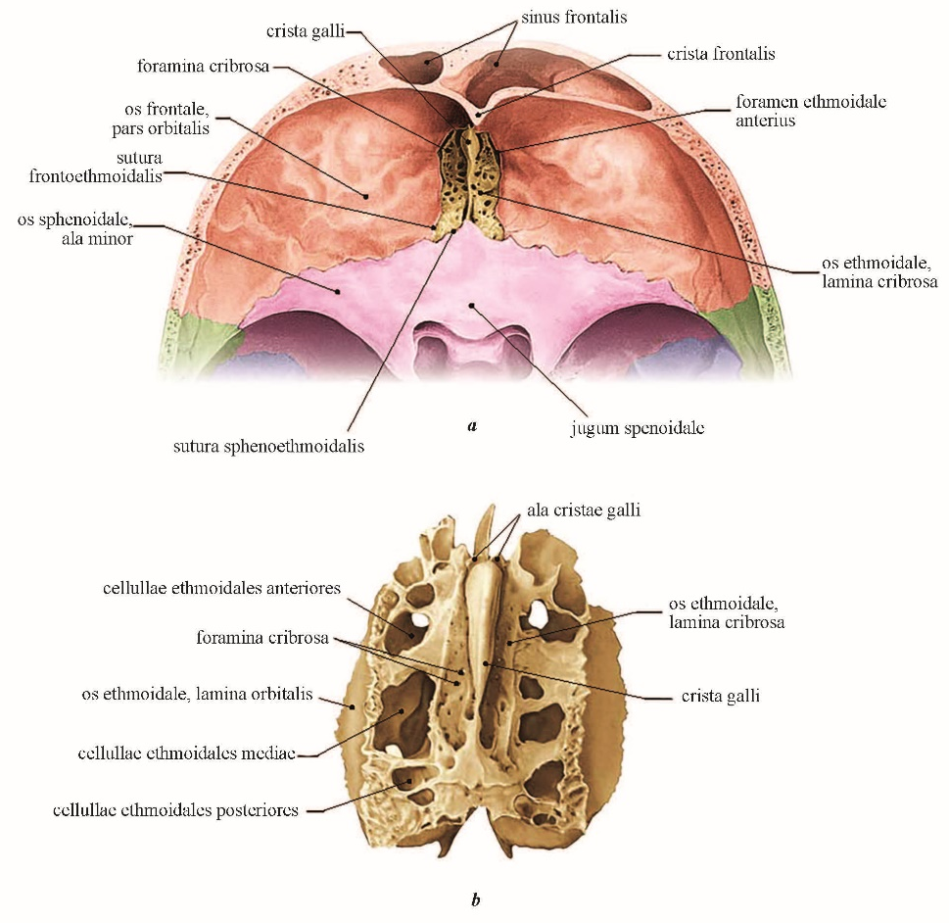
Gözenekli süňk
(os ethmoidale)

Slide 15
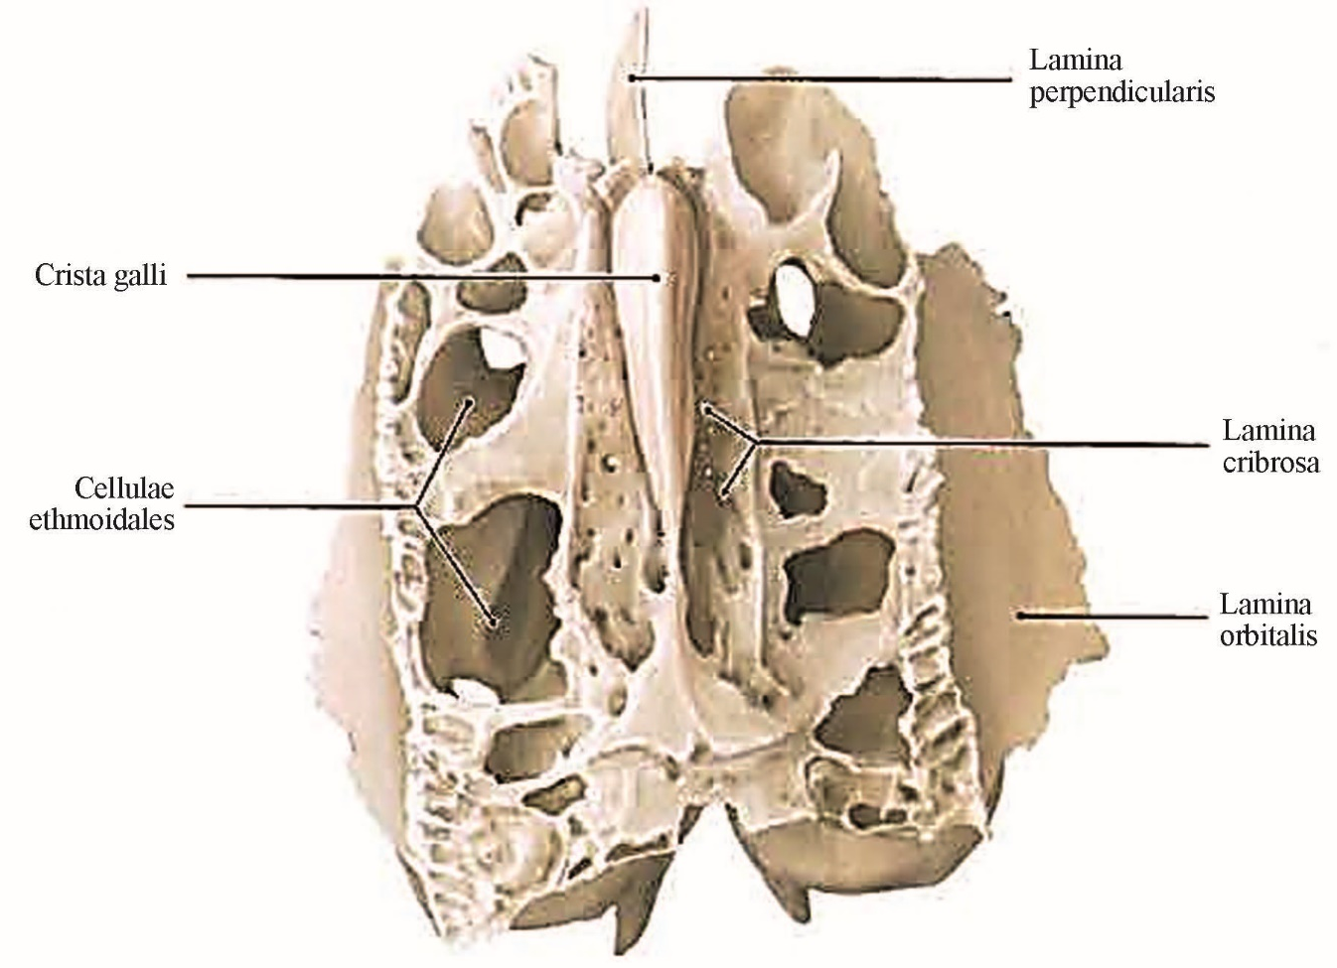

Gözenekli süňk
(os ethmoidale)

Slide 16
Testler
1. Keleçanak topografik taýdan haýsy böleklere bölünýär:
a) gapagyna we esasyna;
b) gapdal we esas böleklere;
ç) esasyna we öňki.
2. Kelleçanagyň gapagyny (depe bölegini) haýsy süňkler emele getirýär:
a) maňlaý, ýeňse, pahna görnüşli süňk;
b) depe, ýeňse, gözenekli süňk;
ç) maňlaý, depe, ýeňse çekge süňküniň teňňesi;
3. Maňlaý süňküniň böleklerini atlandyryň:
a) teňňe, burun, gözenekli;
b) teňňe, burun, gözhana;
ç) burun, gözenekli, gözhana.

Slide 17
4. Kelleçanagyň haýsy süňklerinde howa saklanýan boşluklary bar:
a) maňlaý, pahna görnüşli, gözenekli süňkde;
b) gözenekli süňkde, ýokarky äňde, çekge süňküniň emzik görnüşli ösüntgisinde;
ç) maňlaý, ýokarky äň, pahna görnüşli süňkde, gözenekli süňkde, çekgesüňküniň emzik görnüşli
ösüntgisinde.
5. Pahna görnüşli süňküň böleklerini atlandyryň:
a) uly we kiçi ganatlary, bedeni;
b) bedeni, uly ganaty, kiçi ganaty, ganat görnüşli ösüntgileri;
ç) ganat görnüşli ösüntgileri, bedeni.
6. Ýeňse süňki kelleçanagyň haýsy kadasynda ýerleşýär?
a) öňki (ýüz) kadada;
b) daş-gapdal kadada;
ç) yzky (ýeňse) kadada.

Slide 18
7. Ýeňse süňki näçe bölekden durýar?
a) üç;
b) iki;
ç) bölekleri ýok;
8. Gözenekli süňküň labirintleri (gowaklary) nämäni saklaýar:
a) öňki, ortaky, yzky topar öýjükleri;
b) bütewi gowak bolup durýar;
ç) gözenekli süňküň boşlugyny (sinusyny).
9. Gözenekli süňk haýsy plastinkalardan durýar:
a) dik (perpendikulýar);
b) kese (gözenekli);
ç) dik (perpendikulýar), kese-gözenekli (gorizontal).

Slide 19
10. Gözenekli plastinkanyň deşiklerinden näçenji jübüt kelleçanak nerwi geçýär:
a). Ikinji, üçünji jübütler;
b) bäşinji jübüt nerwiň birinji şahasy;
ç) birinji jübüt kelleçanak nerwi.
11. Depe süňküniň näçe sany burçy bar:
a) iki;
b) alty;
ç) dört.
12. Depe süňküniň haýsy üstleri bar:
a) daşky, gapdal;
b) daşky, içki;
ç) ýokarky, öňki.

Slide 20
Ulanylan edebiýatlar:
Serdar Berdimuhamedow. Ýaşlar-Watanyň daýanjy – Aşgabat: Türkmen Döwlet neşirýat gullugy, 2023
Serdar Berdimuhamedow. Änew – müňýyllyklardan gözbaş alýan medeniýet – Aşgabat: Türkmen Döwlet neşirýat gullugy, 2024
Berdimuhammedow G.M we baş.Medisina terminleriniň rusça-latynça- türkmençe sözlügi,Aşgabat-2000ý.
Haidowa.R.P. Gullyýewa.A.M. Adam anatomiýasy I okuw kitaby, Aşgabat- 2010ý.
Haidowa.R.P. Atajanowa.G.D. Osteologiýa okuw gollanmasy, Aşgabat-2019ý.
Hudaýberdiýew.J Anatomiýa terminleriniň latynça-rusça-türkmençe sözlügi, Aşgabat-1974ý.
Худайбердыев.Д Методическое пособие по возрастной остеологии артрологии синдесмологии и миологии Ашгабад-1981г.
Синельников.Р.Д Атлас Анатомии человека, I Том, М. 2016г.
Сапин.М.Р. и соавторы Анатомия человека М. 2004г.
Привес.М.Г Анатомия человека, М. 1985г.
Михайлов.С.С, Чукбар.А.В, Цыбулькин.А.Г Анатомия человека пятое издание I Том М. 2013г.
Myradowa.M.S, Gulyýewa.T.H, Tokgaýew.N.T, Adam fiziologiýasy okuw kitaby, Aşgabat-2005ý

Slide 21
Diňläniňiz üçin köp sagboluň!

